Slide 1
ПЕДАГОГІЧНА РАДА №1
СІЧЕНЬ, 2019

Slide 2
ПИТАННЯ ДЛЯ ОБГОВОРЕННЯ
1. Про підсумки роботи ліцею за І семестр 2018-2019 н.р. (Т. Шевчук, С. Сліпак)
2. Про затвердження претендентів на нагородження Золотими та Срібними медалями (Т. Шевчук)
3. Про стан викладання та вивчення рівня навчальних досягнень учнів із інформатики (С. Сліпак)

Slide 3
ЗАВДАННЯ
ПЕДАГОГІЧНОЇ РАДИ:
Здійснити аналіз результатів роботи педагогів над науково-методичною темою закладу за І семестр 2018-2019 н.р.;
Визначити шляхи:
поліпшення освітнього процесу;
створення простору нових освітніх можливостей;
формування в учнів ключових компетентностей.
3. Проаналізувати стан викладання та рівень навчальних досягнень учнів із інформатики.

Slide 4
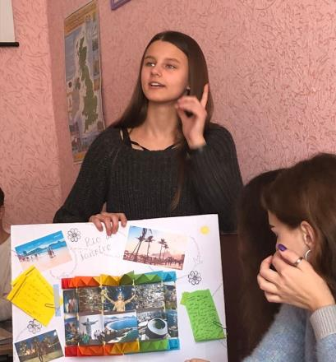
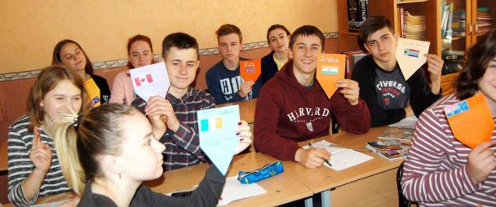
Навчаємося
Про підсумки роботи ліцею за І семестр 2018-2019 н.р

Slide 5
Якість освіти – основний вектор діяльності
№ п/п | Зведена інформація | Учнів | %
І | На початок І семестру | 179
 | Вибуло
 | Прибуло
ІІ | Закінчило І семестр. усього учнів | 179
 | ІІ курс | 89
 | І курс | 90
І курс
ІІІ | Закінчило І семестр на високому рівні | 9 | 10
 | достатньому рівні | 54 | 60
 | середньому рівні | 27 | 30
 | початковому рівні | - | -
ІІ курс
ІV | Закінчило І семестр на високому рівні | 11 | 12
 | на достатньому рівні | 55 | 62
 | на середньому рівні | 23 | 26
 | на початковому рівні | - | -
Разом
V | Закінчило І семестр на високому рівні | 20 | 11
 | на достатньому рівні | 109 | 61
 | на середньому рівні | 50 | 28
 | на початковому рівні | - | -

Slide 6
РЕЗУЛЬТАТИ
ДИРЕКТОРСЬКИХ КОНТРОЛЬНИХ РОБІТ
із української мови 144 (90%) – високий і достатній рівень,
16 (10%) – середній рівень;
із української літератури 140 (88 %) – високий і достатній рівень, 11 (57 %) – середній рівень, 2 (1 %) – початковий рівень (Ю. Шафрай, А. Колесник);
із історії України – 44 (83%) – високий і достатній рівень,
9 (17%) – середній рівень;
із математики 25 (46%) – високий і достатній рівень,
30 (54%) – середній рівень;
із англійської мови 51 (96%) – високий і достатній рівень,
2 (4%) – середній.

Slide 7
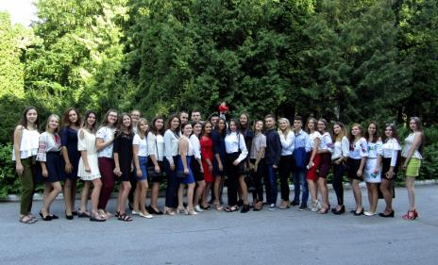
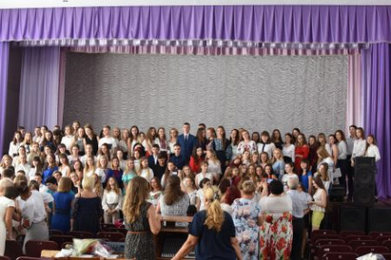
Виховна робота в закладі
ХУДОЖНЬО-ЕСТЕТИЧНЕ ВИХОВАННЯ:
- Свято Першого дзвоника ;
- Вечори знайомств;
- Літературно-музична світлиця «Під покровом Пресвятої Богородиці»;
- День самоврядування;
- Вечір відпочинку у культурно-просвітницькому центрі «Юність»;
- Конкурс ліцейських талантів «Осінній зорепад»;
- Новорічний КЛІП-АРТ

Slide 9
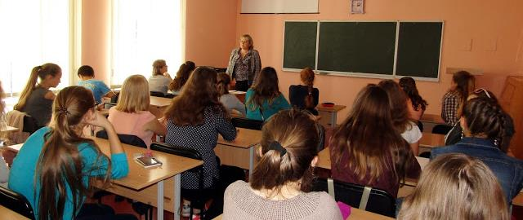
ПРАВОВЕ ТА ПРЕВЕНТИВНЕ ВИХОВАННЯ УЧНІВ:
- години спілкування «Право, обов’язок, свобода й відповідальність», «Кримінальна та адміністративна відповідальність неповнолітніх», «Твої права та обов’язки», «Особиста відповідальність – пріоритетна риса громадянина»;
- зустрічі із завідуючою сектором профілактики правопорушень серед дітей служби у справах дітей виконавчого комітету Ніжинської міської ради на теми: «Адміністративна відповідальність неповнолітніх», «Кримінальна відповідальність неповнолітніх», «Шкільний булінг»;
- зустрічі із заступником начальника Ніжинського міськрайонного відділу державної виконавчої служби на теми: «Адміністративна відповідальність неповнолітніх», «Шкільний булінг», «Робота державного виконавця»

Slide 10
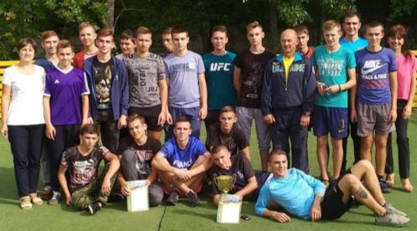
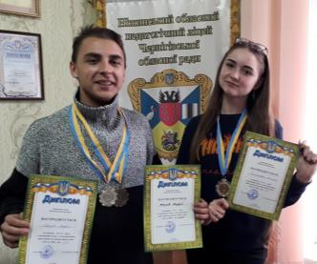
ФІЗИЧНЕ ВИХОВАННЯ УЧНІВ:
- Чемпіонат області з футболу (вересень, 2018).
- Кубок м. Ніжина з футболу серед збірних команд закладів освіти (вересень 2018);
- Кубок міста з баскетболу серед команд закладів освіти (листопад 2018, вчитель В. Боровик).
- Кубок міста з волейбол серед команд закладів освіти (листопад 2018, І місце, вчитель В. Боровик).
- Першість міста по міні-футболу серед збірних команд закладів освіти (грудень 2017, ІІ місце, В. Боровик).

Slide 11
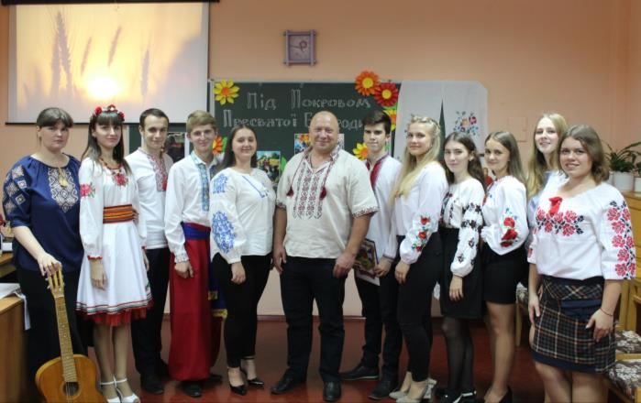
ГРОМАДЯНСЬКО-ПАТРІОТИЧНЕ ВИХОВАННЯ:

Slide 13
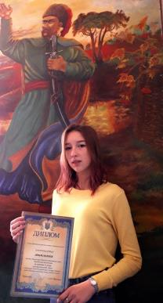
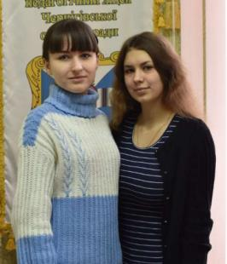
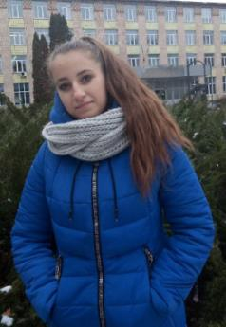
ІІ етап ХІХ Міжнародного конкурсу з української мови імені Петра Яцика Бурч Анастасія - І місце (А. Іващенко) Кичко Анжеліку - ІІ місце
(А. Кайдаш)
ІІ етапі мовно-літературного конкурсу учнівської та студентської молоді імені Тараса Шевченка
Яна Авраменко - І місце (О. Міщенко)
Обласний етап Всеукраїнського конкурсу творчих робіт «Портрет виконавця очима сучасної молоді» Ярмак Валерія - ІІ місце у номінації «Вірш»
(О. Дудченко)

Slide 14
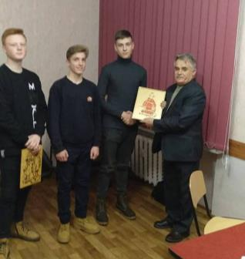
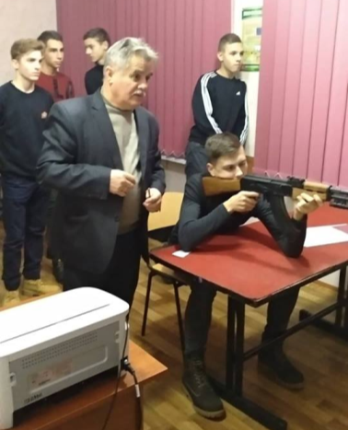
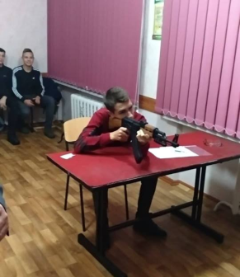
ПРОВЕДЕННЯ ГУРТКІВ
«Безпека життя» (М. Білан) та «Джура» (Л. Кошова)

Slide 15
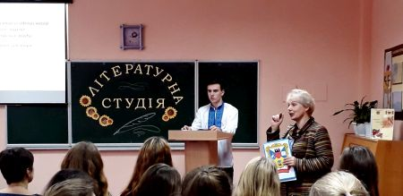
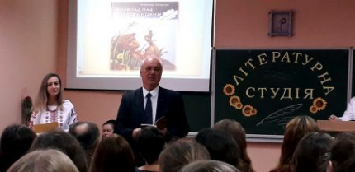
ЗАСІДАННЯ
ЛІТЕРАТУРНОЇ СТУДІЇ
презентація книги Олександра Забарного «ЗОРЕПАД НАД КАЛЮЖИНЦЯМИ»
(керівник А. Кайдаш)

Slide 17
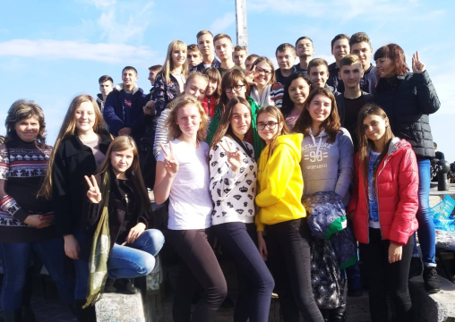
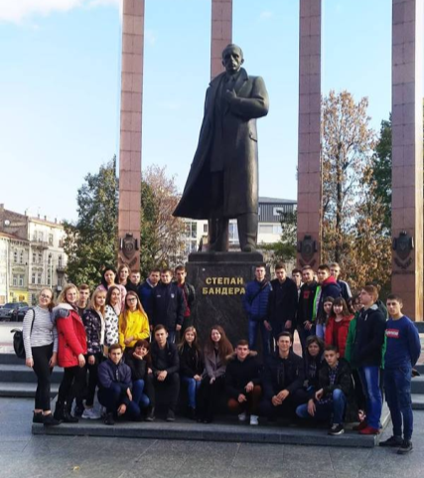
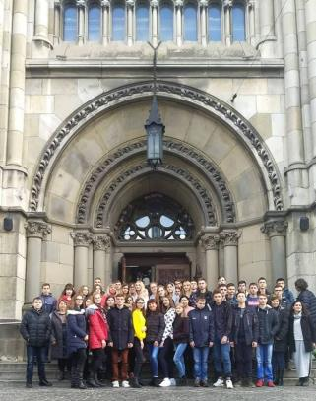
ЕКСКУРСІЇ
ЛЬВІВ

Slide 18
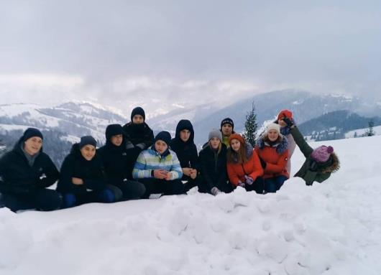
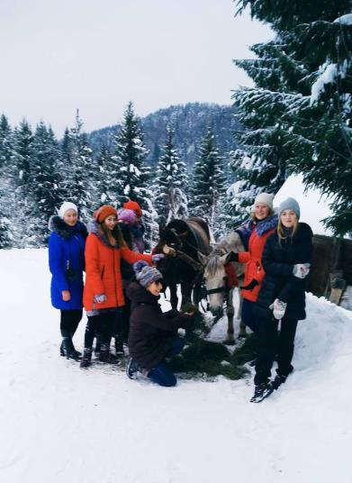
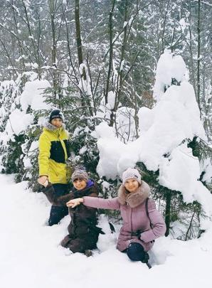
ЕКСКУРСІЇ
ВОЛОВЕЦЬ

Slide 19
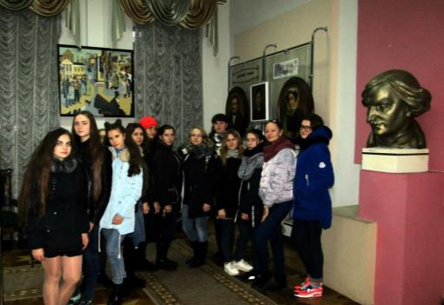
Відвідування театру та музеїв Ніжина

Slide 20
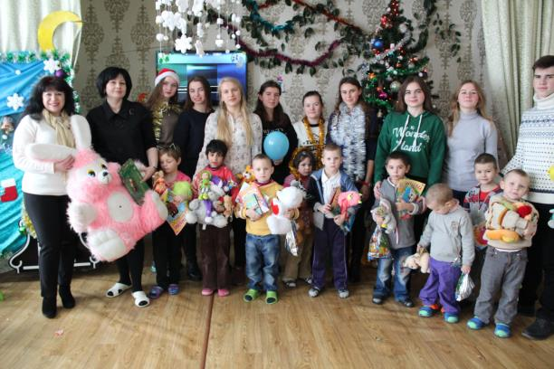
БЛАГОДІЙНІ АКЦІЇ
- привітання вихованців Ніжинського Центру соціально-психологічної реабілітації з Днем Святого Миколая (вчитель Л.Павлюк);
- Всеукраїнська акція «Засвіти свічку»;
- патріотична акція з підтримки військовослужбовців у зоні проведення АТО (збір дитячих малюнків «Я вітаю Захисника із новорічними святами та Різдвом»)

Slide 21
ПРОФОРІЄНТАЦІЙНА РОБОТА:
зустрічі з представниками:
Київського національного технологічного університету,
Київського національного університету біоресурсів і природокористування України,
Київського університету культури та мистецтв,
Ніжинського державного університету імені Миколи Гоголя,
Національної академії сухопутних військ імені Петра Сагайдачного,
Чернігівського технологічного університету,
Одеської військової академії,
Харківського технологічного університету,
зустрічі з випускниками ліцею, студентами ЗВО,
ярмарок професій

Slide 22
РОБОТА З БАТЬКАМИ:
- батьківські збори;
- лекторії: «Адаптація учнів до умов навчання в ліцеї та проживання у гуртожитку. Вироблення єдиних вимог сім'ї та ліцею», «Небезпека булінгу», «Роль родини у процесі соціалізації особистості. Профілактика булінгу серед неповнолітніх», «Роль батьків у виборі професії» «Профілактика девіантної поведінки, правопорушень та злочинності серед учнів старшої школи», «ЗНО 2019 року: процедура реєстрації та особливості проходження», «Процедура реєстрації та особливості проходження пробного ЗНО»;
- педагогічні консультації з проблем: «Як допомогти дитині не зневіритись у своїх силах?», «Труднощі, які зазнає дитина, адаптуючись до нового колективу», «Контроль батьків за раціональним розподілом часу дітей під час канікул»;
- бесіди щодо дотримання правил внутрішнього розпорядку ліцею, про необхідність проведення щеплення проти кору, інших періодичних щеплень;
- тематичні бесіди: «Культура поведінки в гуртожитку», «Культура спілкування між людьми» та ін.

Slide 23
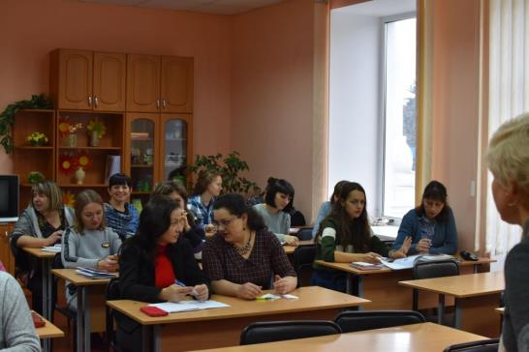
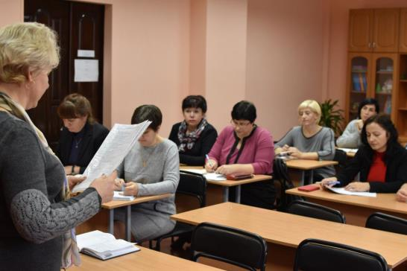
Згідно плану роботи відбулися засідання ПЕДАГОГІЧНОЇ РАДИ, НАРАДИ ПРИ ДИРЕКТОРОВІ, ІНФОРМАЦІЙНИХ ДНІВ, ОПЕРАТИВНИХ НАРАД ПРИ ЗАСТУПНИКАХ, АТЕСТАЦІЙНОЇ КОМІСІЇ, ПК, НМР

Slide 24
РОБОТА НАУКОВО-МЕТОДИЧНОЇ РАДИ У І СЕМЕСТРІ 2018/19 Н. Р.
Організація та проведення педагогічних читаннь на тему: «Педагогічна спадщина В. Сухомлинського» (24.10.2018)
Підготовка та проведення обласного круглого столу на тему: «Право України і Німеччини» (29.11.2018) .
Участь у роботі XIII Всеукраїнських педагогічних читань з теми: «Чисті думки творять дива» (листопад).
Розгляд та погодження матеріалів для випуску: «Науково-методичного Вісника Ніжинського обласного педагогічного ліцею Чернігівської обласної ради » №2 (14), обласного круглого столу на тему: «Право України і Німеччини», методичних рекомендацій до вивчення образів-персонажів літературного твору в школі.

Slide 25
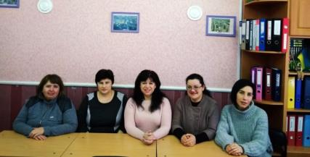
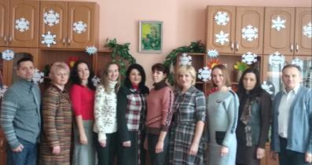
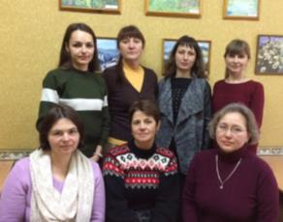
РОБОТА ПРЕДМЕТНИХ КАФЕДР
Кафедра вчителів суспільно-гуманітарних дисциплін
Кафедра вчителів іноземних мов
Кафедра вчителів художньо-естетичного розвитку, фізичної культури, захисту Вітчизни, технологій та вихователів
Кафедра вчителів природничо-математичних дисциплін

Slide 26
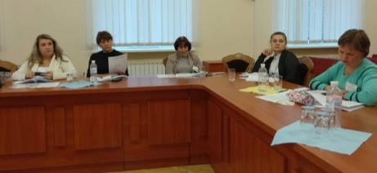
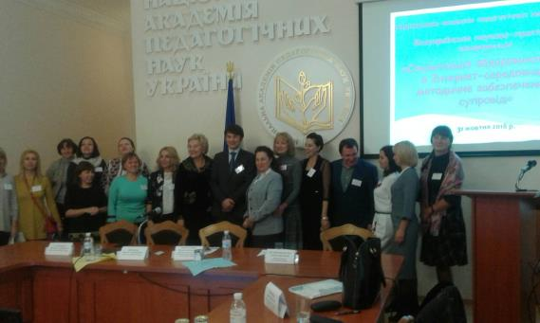
СПІВПРАЦЯ ІЗ НАПН УКРАЇНИ Всеукраїнська науково-практична конференція «Соціалізація обдарованого учня в Інтернет-середовищі: методичне забезпечення і супровід» організована Інститутом обдарованої дитини НАПН України (жовтень, 2018 С. Сліпак, Т. Шевчук)

Slide 27
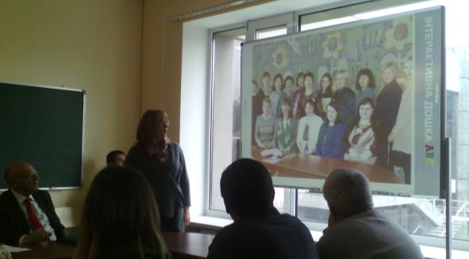
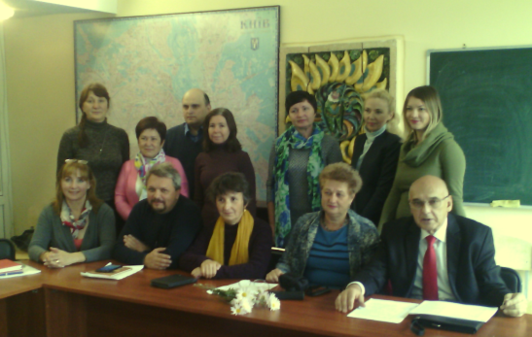
СПІВПРАЦЯ
З НАПН УКРАЇНИ
Всеукраїнський семінар «Громадська підтримка освітніх реформ: презентація психологічних ресурсів» організований Інститутом соціальної та політичної психології НАПН України
(Київ, жовтень 2018)
(Т. Вантух, С. Сліпак,
Т. Шевчук)

Slide 28
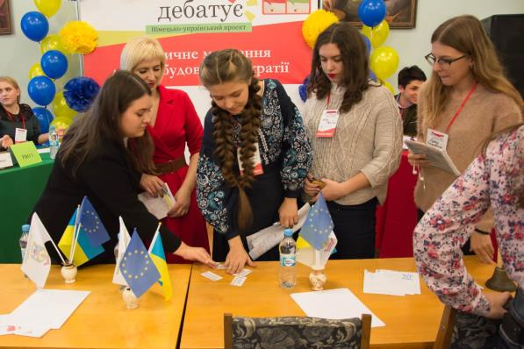
Міжрегіональний турнір німецько-українського проекту «Молодь дебатує» (грудень, 2018, кординаторка
Т. Бутурлим)

Slide 29
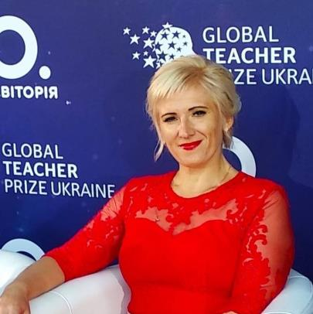
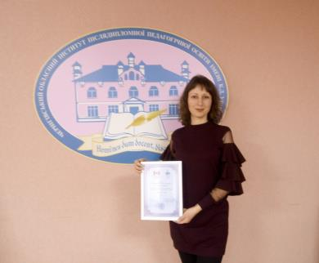
Лауреат Українсько-канадського конкурсу педагогічних інновацій Фонду Президента УВАН у Канаді, професора Манітобського університету Ореста Цапа
(грудень 2018, Т. Шмаглій)
Учасниця Національної освітньої премії «Global Teacher Prize Ukraine - 2018» (Т. Бутурлиму війшла в ТОП-50 найкращих учителів України)

Slide 30
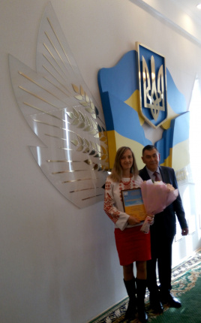
Лауреат Обласної Премії імені Софії Русової
(А. Кайдаш)

Slide 31
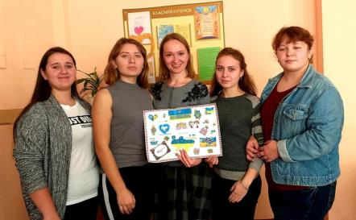
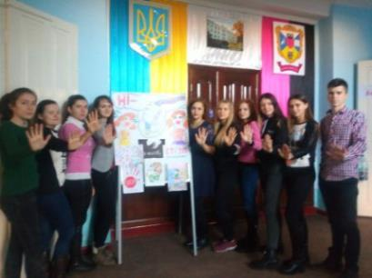
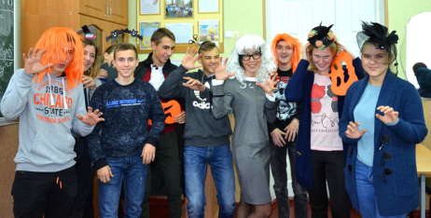
Предметні тижні
- фізичної культури та спорту (вересень, відповідальний В. Боровик),
художньої культури та музичного мистецтва (жовтень, відповідальні С. Мельник, М. Палаєва),
психології (жовтень, відповідальна
М. Лясковська),
слов’янської писемності та української мови (листопад, відповідальна Т. Бутурлим),
фізики та астрономії (листопад, відповідальна Ю. Дерід)
правознавства (листопад, відповідальна О. Дудченко)

Slide 32
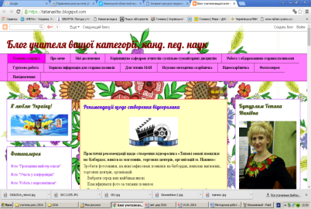
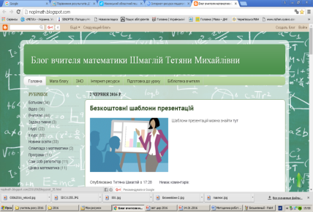
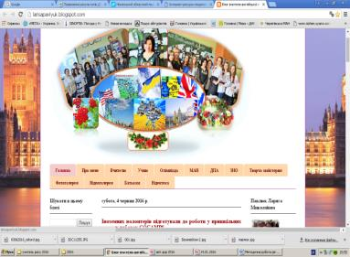
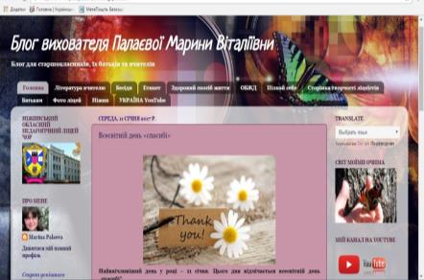
Педагоги Т. Бутурлим, Л. Павлюк, Т. Шмаглій, М. Палаєва діляться досвідом роботи на власних блогах

Slide 33
НАУКОВО-МЕТОДИЧНА ДІЯЛЬНІСТЬ ПЕДАГОГІВ ТА УЧНІВ
 | Міжнародний рівень | Всеукраїнський рівень | Обласний рівень | Міський рівень
Науково практичні конференції, семінари, вебінари, міні-EdCamp (учителі) | 20 | 102 | 4 | -
Публікації учителів | 10 | 18 | 6 | -
Науково-практичні конференції (учні) | - | 9 | 2 | -
Публікації учнів | - | 5 | 5 | -
Конкурси, творчі проекти, фестивалі (учителі) | - | 2 | - | -
Конкурси, творчі проекти, фестивалі (учні) | 4 | 13 | 1 | 7
Надруковано Вісник ліцею№2(14), підготовлено електронну збірку матеріалів Всеукраїнської науково-практичної конференції “Актуальні проблеми розвитку держави і права: історико-правовий дискурс” та 4 посібників, керівництво педпрактикою студентів НДУ імені Миколи Гоголя

Slide 34
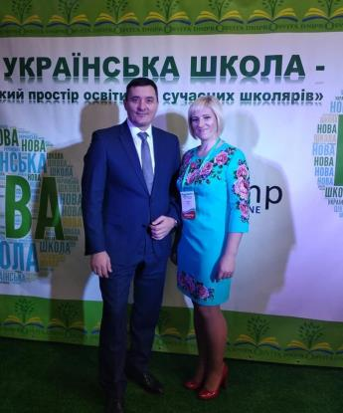
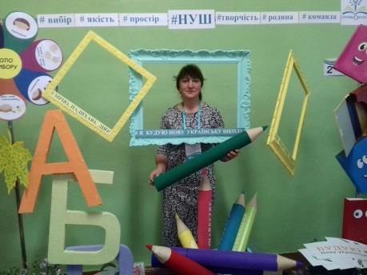
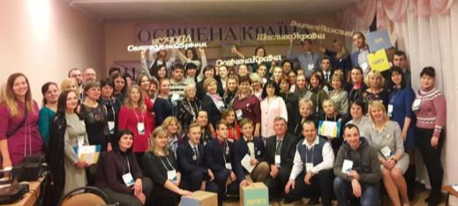
ЗАПОЗИЧУЄМО ДОСВІД
- Регіональні (не)конференції для шкільних педагогів міні-EdCamp Kyiv, Chernigiv, Konotop
(Ю.Бондаренко, Т.Бутурлим, О. Міщенко, С.Сліпак)

Slide 35
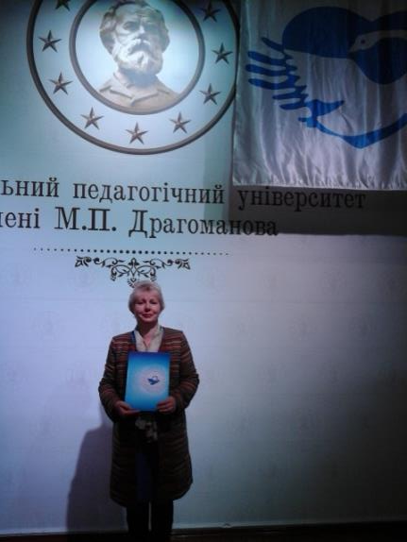
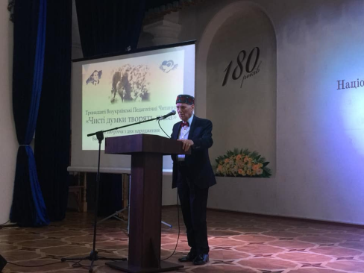
ЗАПОЗИЧУЄМО ДОСВІД
ХІІІ ВСЕУКРАЇНСЬКІ ПЕДАГОГІЧНІ ЧИТАННЯ
“Чисті думки творять дива”
(Т. Шевчук)

Slide 36
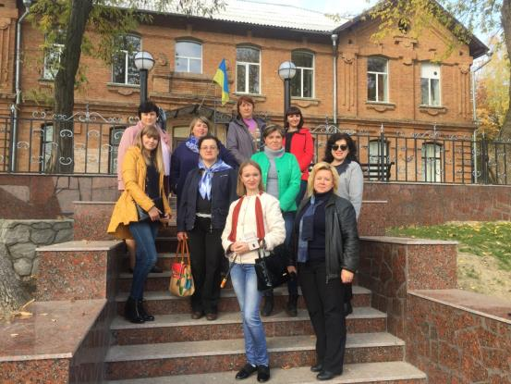
ЗАПОЗИЧУЄМО ДОСВІД
Педагогічні читання з екскурсійною поїздкою до педагогічно-меморіального музею
В. Сухомлинського в
с. Павлиш

Slide 37
За планом дослідно-експериментальної роботи з педагогами ліцею проведено Рефлексивний тренінг партнерської взаємодії та Групова дискусія за методом знаходження консенсусу молодшим науковим співробітником Інституту соціальної та політичної психології НАПН України, практикуючим психологом, членом Української асоціації транзакційного аналізу Української спілки психотерапевтів (УАТА, УСП) Оленою Хоріною, кандидатом психологічних наук, старшим науковим співробітником Інституту соціальної та політичної психології НАПН України Світланою Іванченко

Slide 38
Вчителі ліцею були членами журі різних конкурсів та предметних олімпіад: міського етапу: В. Харченко – олімпіада з інформатики, Н. Фесенко – олімпіада з німецької мови, А. Іващенко А. Кайдаш – конкурс з української мови імені Петра Яцика, О. Міщенко – мовно-літературний конкурс учнівської та студентської молоді імені Тараса Шевченка, М. Білан – I етап Всеукраїнського конкурсу «Учитель року» в номінації «Захист Вітчизни»;
Т. Бутурлим – Міжрегіональний турнір німецько-українського проекту «Молодь дебатує»;
Ю. Бондаренко – обласний етап Всеукраїнського мовно-літературного конкурсу імені Тараса Шевченка, О. Дудченко – обласний етап конкурсної комісії Головного територіального управління юстиції у Чернігівській області Всеукраїнського конкурсу творчих робіт «Портрет виконавця очима сучасної молоді» серед учнів загальноосвітніх шкіл та студентів закладів вищої освіти;
Т. Шевчук - член робочої групи з розроблення стандарту спеціалізованої загальної середньої освіти наукового профілю та член комісії з конкурсного відбору кандидатів на заміщення посади директора Новгород-Сіверської державної гімназії
імені К. Д. Ушинського

Slide 39
ДІЛИМОСЯ ДОСВІДОМ
Л. Павлюк – тренер спільного проекту Британської Ради в Україні та МОН України «Вчителі англійської мови – агенти змін» провела на базі ЧОППО ім. К. Д. Ушинського 3-денні тренінгові заняття для вчителів англійської мови, які навчаюь учнів перших класів за новим Державним стандартом початкової освіти у 2019/2020 н.р. та додаткової групи вчителів, які працюють за новим Державним стандартом із 1-го вересня 2018

Slide 40
ДІЛИМОСЯ ДОСВІДОМ
Т. Бутурлим провела ряд майстер-класів: для учасників ПедХабу «Інтерактивні прийоми формування позитивного мислення старшокласників. Зарубіжні освітні тренди» (Ніжин, червень 2018 р.), «Мистецтво відпочинку проактивного вчительства» на Mini-EdCamp «Ідеальна школа: параметри виміру» (Київ, листопад 2018 р.), «Інноваційні методи навчання покоління Z» (Ніжин, листопад 2018 р.) та тренінг «Використання метафоричних карток у навчально-виховному процесі як засіб формування успішної особистості учня» (Суми, грудень 2018 р.).

Slide 41
ДІЛИМОСЯ ДОСВІДОМ
Ю. Бондаренко провів усеукраїнський відкритий урок «Музичний космоцентризм у ранній творчості Павла Тичини» (11 кл.) та майстер-клас «Ідеаційно-концептуальний аналіз літературного твору в контексті особистісно зорієнтованого навчання»; методичні рекомендації до вивчення образів-персонажів літературного твору у школі (на розгляд науково-методичної ради ЧОІППО імені К. Д. Ушинського)

Slide 42
ДІЛИМОСЯ ДОСВІДОМ
Арт-марафон проекту Здійсни мрію. За ініціативи «Освіторії», 1+1 media та фіналістів Global Teacher Prize Ukraine (проведено урок у межах проекту — Всеукраїнський Урок Мрії)
(Л. Павлюк, 04.09.2018 )

Slide 43
ДІЛИМОСЯ ДОСВІДОМ
Всеукраїнський урок доброти, організований Благодійним фондом «Happy paw» за підтримки МОН України та Гуманістичного руху UAnimals (Ю. Бойко,
Л. Павлюк, 04.10.2018)

Slide 44
ДІЛИМОСЯ ДОСВІДОМ
ІІ Всеукраїнська науково-практична конференція «Актуальні проблеми розвитку держави і права: історико-правовий дискурс» у межах конференції відбувся круглий стіл «Право України та Німеччини»
(О. Дудченко, Н. Фесенко)

Slide 45
Основні події висвітлюються на сайті ліцею

Slide 46
ПРОЕКТ УХВАЛИ:
Провести навчальну практику та навчальні екскурсії у терміни з 03.06.2019 по 14.06.2019, підготувати наказ до 31.01.2019 (С. Сліпак).
Підготувати творчу роботу для участі в Х Міжнародній виставці «Сучасні заклади освіти - 2019» (до 08.02.2019, творча група).
Провести другий етап педагогічних читань «Творча спадщина В. Сухомлинського» (17.01.2019, Л. Павлюк).
Провести захід за підсумками роботи над методичною темою «Упровадження педагогіки успіху в освітній процес ліцею» (27.03.2019, адміністрація).
Залучати учнівську й батьківську ради класів до вирішення питання пропусків занять окремими учнями (Т. Вантух).
Підготувати звіти про роботу п/к за ІІ семестр 2018- 2019 н.р. до 05.06.2019, підготувати протоколи засіданнь до 14.06.2019 (голови предметних кафедр).
Забезпечити проведення тижня математики у ІІ семестрі 2018-2019 н.р. (Т. Шмаглій).
Подати звіти про виконання планів самоосвіти та самоаналіз роботи за ІІ семестр 2018-2019 н.р. (на 31.05.2019, педагоги ліцею).
Використовувати години психолога для колекційної роботи з учнями, схильними до пропусків занять, формування психологічної готовності учнів до складання ЗНО, проведення роботи з учнями, що за результатами І семестру мають бали середнього рівня знань (психолог ліцею).

Slide 47
2. Про затвердження претендентів на нагородження Золотими та Срібними медалями
Наказ МОНУ від 17.03.2015 №306 ;
Лист - роз'яснення МОНУ від 29.04.2015 № 1/9-221

Slide 48
ЗАТВЕРДЖЕННЯ ПРЕТЕНДЕНТІВ НА НАГОРОДЖЕННЯ МЕДАЛЯМИ
І курс :
Срібло
Авраменко Яна;
Петрик Карина;
Попова Анастасія;
Миколаєнко Поліна;
Рудь Єлизавета;
Яловська Юлія;
Бурч Анастасія;
Журбін Олег;
Клименко Анна;
Лук’янова Анастасія;
Марченко Богдана;
Савченко Владислава;
Фесенко Маргарита;
Хмарук Ольга;
Золото
Гнатова Вікторія;
Колош Сніжана;
Камка Карина;
Кузьменко Володимир;
Насилівська Ольга;
Бойко Анна;
Малій Юлія;
Мельник Вікторія;
Чаленко Маргарита

Slide 49
ПРЕТЕНДЕНТИ НА НАГОРОДЖЕННЯ МЕДАЛЯМИ:
ІІ курс
Золото
Передня Тетяна
Домме Ангеліна
Срібло
Гайдук Анастасія
Гнатенко Марина
Давиденко Ярослава
Мединська Яна
Хоменко Вікторія
Кантур Марина
Маргарян Таджат

Slide 50
3. ПРО СТАН ВИКЛАДАННЯ ТА ЯКІСТЬ НАВЧАЛЬНИХ ДОСЯГНЕНЬ УЧНІВ ІЗ ІНФОРМАТИКИ
Відповідно до плану роботи на 2018-2019 н.р. із 26.11.2018 до 21.12.2018 вивчався стан викладання та рівень навчальних досягнень учнів із інформатики на І та ІІ курсах. До складу комісії входили:
голова експертної групи – директор ліцею Т. Шевчук;
заступник голови експертної групи – заступник директора з НВР С. Сліпак;
члени експертної групи:
заступник директора з ВР
Т. Вантух,
голова кафедри вчителів природничо-математичних дисциплін Т. Шмаглій,
вчитель ліцею О. Міщенко

Slide 51
ВЧИТЕЛІ ІНФОРМАТИКИ:
Ігнатенко Тетяна Григорівна, спеціаліст (2010), курси підвищення кваліфікації при ЧОІППО імені К.Д.Ушинського (2014), стаж роботи – 24 роки;
Головіна Наталія Олександрівна, спеціаліст вищої категорії, (2009), курси підвищення кваліфікації при ЧОІППО імені К.Д.Ушинського (2018), стаж роботи – 20 років;
Харченко Володимир Миколайович, спеціаліст вищої категорії (2009), учитель-методист, курси підвищення кваліфікації при ЧОІППО імені К.Д.Ушинського (2018), стаж роботи – 32 роки

Slide 52
Години на вивчення інформатики
Клас | Кількість годин | Рівень
І математичний | 1,5 | стандарту
І іноземної філології | 1,5 | стандарту
І української філології | 1,5 | стандарту
ІІ фізико-математичний | 2 | академічний
ІІ іноземної філології | 1 | стандарту
ІІ української філології | 1 | стандарту

Slide 53
ФОРМИ Й МЕТОДИ АКТИВІЗАЦІЇ ПІЗНАВАЛЬНОЇ ДІЯЛЬНОСТІ УЧНІВ
робота з алгоритмічно-інструктивними картками, тестами;
створення презентацій і комунікативних проектів, захист учнями власних проектів;
інтегровані уроки з математикою, фізикою;
проблемні ситуації, вправи творчого, дослідницького характеру;
схеми, опорні конспекти, використання Інтернет- ресурсів (vle.ndu.edu.ua, e-olymp.com)

Slide 54
РОБОТА З ОБДАРОВАНИМИ ДІТЬМИ
Д. Зазимко – диплом ІІІ ступеня (2015-2016 н.р., ІІІ етап Всеукраїнської учнівської олімпіади з основ інформатики, вчитель В. Харченко); Д. Зазимко – диплом І ступеня (2015-2016 н.р., Обласна Інтернет-школа «Юний програміст», вчитель В. Харченко);
О. Бережняк, В. Луговський – дипломи І ступеня (2016-2017 н.р., Обласна Інтернет-школа «Юний програміст», вчитель В. Харченко);
Т. Маргарян – диплом І ступеня, М. Кантур – диплом ІІ ступеня (2017-2018 н.р., І Всеукраїнська Інтернет олімпіада з інформатики «На Урок», вчитель
Н. Головіна).

Slide 55
РЕЗУЛЬТАТИ ЗРІЗІВ ЗНАНЬ
І курс – 56 учнів (81%) - високий і достатній рівень, 13 (19%) - середній рівень
ІІ курс – 69 учнів (86%) - високий і достатній рівень, 11 (14%) - середній рівень

Slide 56
ПРОЕКТ УХВАЛИ:
Визнати стан викладання інформатики як задовільний.
Підготувати наказ по ліцею “ Про стан викладання та рівень навчальних досягнень учнів із інформатики” на виконання рекомендацій, наданих у Довідці до 18.01.2019

Slide 57
ВИКОРИСТАНІ ДЖЕРЕЛА
1.http://muzico.ru/music/%D0%BA%D0%BB%D0%B0%D1%81%D0%B8%D1%87%D0%BD%D0%B0+%D0%BC%D1%83%D0%B7%D0%B8%D0%BA%D0%B0/
2.http://publicdomainvectors.org/ru/%D0%B1%D0%B5%D1%81%D0%BF%D0%BB%D0%B0%D1%82%D0%BD%D1%8B%D0%B5-%D0%B2%D0%B5%D0%BA%D1%82%D0%BE%D1%80%D1%8B/%D0%91%D0%BB%D0%BE%D0%BA%D0%BD%D0%BE%D1%82-%D0%B8-%D1%80%D1%83%D1%87%D0%BA%D0%B0-%D0%B2%D0%B5%D0%BA%D1%82%D0 %BE%D1%80%D0%BD%D0%BE%D0%B5-%D0%B8%D0%B7%D0%BE%D0%B1%D1%80%D0%B0%D0%B6%D0%B5%D0%BD%D0%B8%D0%B5/7492.html

